Slide 1
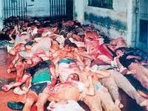
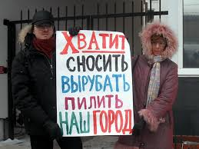
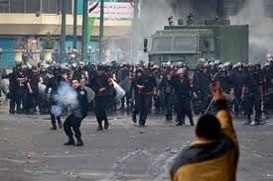
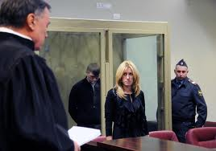
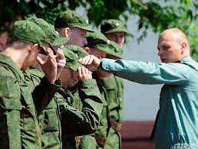

Slide 3
Тақырып:
Қандай әрекет қылмыс болып табылады?

Slide 4
Оқыту мақсаттары
Оқыту мақсаттары
өздігінен зерттеу жұмысын жүргізеді құқықтық мәселелер мен жағдайларға талдау жүргізеді және өзіндік баға береді қылмыс түрлерін анықтайды қылмыс сатыларын, жіктелуін ажыратады

Slide 5
Жетістік критерийлері : Егер төмендегі жетістік критерийлерін орындаса, оқушы оқу мақсатына жетеді.
Қылмыс, ереже, жаза, өмірге қарсы қылмыстар, денсаулыққа қарсы қылмыстар, терроризм, экономикалық қылмыстар, әскери қылмыстар сөздерімен өз ойларын жеткізе алады.

Slide 6
Қылмыстың түрлері
1-тарау. Жеке адамға қарсы қылмыс
2-тарау. Отбасына және кәмелетке толмағандарға қарсы қылмыстар
3-тарау. Адамның және азаматтың конституциялық және өзге де құқықтары мен бостандықтарына қарсы қылмыстар
4-тарау. Бейбiтшiлiк пен адамзат қауiпсiздiгiне қарсы қылмыстар
5-тарау. Мемлекеттiң конституциялық құрылысына және қауiпсiздiгiне қарсы қылмыстар
6-тарау. Меншiкке қарсы қылмыстар
7-тарау. Экономикалық қызмет саласындағы қылмыстар
8-тарау. Коммерциялық және өзге ұйымдардағы қызмет мүдделерiне қарсы қылмыстар
9-тарау. Қоғамдық қауiпсiздiкке және қоғамдық тәртiпке қарсы қылмыстар
10-тарау. Халықтың денсаулығына және адамгершiлiкке қарсы қылмыстар
11-тарау. Экологиялық қылмыстар
12-тарау. Көлiктегi қылмыстар
13-тарау. Мемлекеттік қызмет пен мемлекеттік басқару мүдделерiне қарсы сыбайлас жемқорлық және өзге де қылмыстар
14-тарау. Басқару тәртiбiне қарсы қылмыстар
15-тарау. Сот төрелiгiне және жазалардың орындалу тәртiбiне қарсы қылмыстар
16-тарау. Әскери қылмыстар

Slide 7
Қылмыстық құқық — қылмыстылықты және қоғамдық қатынастар жүйесіне қауіпті іс-әрекет үшін қолданылатын жазаны айқындайтын заң нормаларының жиынтығынан тұратын құқық саласы.

Slide 8
Қылмыстық құқық — қылмыстылықты және қоғамдық қатынастар жүйесіне қауіпті іс-әрекет үшін қолданылатын жазаны айқындайтын заң нормаларының жиынтығынан тұратын құқық саласы.

Slide 9
Қылмыс құрамы деп қоғамға қауіпті әрекетті қылмыс ретінде сипаттайтын объективті және субъективті белгілердің жиынтығын айтады. Қылмыс құрамы элементтерден құралады. Егер осы элементтің біреуі болмаса қылмыс жасалды деп айта алмаймыз. Қылмыс құрамының элементтері— объект және объективті жағы, субъект және субъективтік жағы.

Slide 10
Қылмыстың белгілері:
Әрекеттің қоғамға қауіптілігі
…
Заңға қайшылығы
…
кінәлілігі
…
жазаланатындығы

Slide 11
Қылмыс құрамының элементтері
объект және объективті жағы
субъект және субъективтік жағы
Қылмыс субъектісі жай, белгілі бір жасқа толған және есі дұрыс болғандықтан өз әрекетін (немесе әрекетсіздігін) бағалай алатын қабілеті бар адам болуы керек.
Қылмыстың субъективтік жағы — бұл адамның өз іс-қылығына психикалық көзқарасы. Ол қасақаналық нысанында көрініс табады.
Қылмыс объектісі — бұл қылмыстық іс-қимылға бағытталған және зиян келтіруі мүмкін қоғамдық қатынастардың жиынтығы, мысалы, өмір, жеке меншіқ ұят, ар-абырой.
Қылмыстың объективтік жағы — әрекет деген жалпы ұғымды беретін адамның әрекет немесе әрекетсіздік мағынасындағы сыртқы көрінісі.

Slide 12
Топ жұмысы
Істелген қылмыс үшін жауаптылық
Жазанынң түсінігі, түрлері мен жүйесі
Қылмыстық жазадан босатудың түрлері
Қамелетке толмағандарың қылмыстық жауаптылығы
Қылмысты жеңілдететін және ауырлататын жағдайлар

Slide 13
Критерий бойынша топтық жұмысты бағалау
Топ тізімі | Топ белсенділгі | Жаңа ұғымдарды қолданылуы | Дәйектер мен дәлелдер келтіру | Конструктивті сұрақтар қою | Қорытынды
I
II
III
IV

Slide 14
Рефлексия
1.Сабақ мақсатына жеттім бе?
2. Сабақта не білдім?
2. Қандай дағдыларға үйрендім?
3. Сабақта не түсінбедім?
4. Менің сыныпқа сұрағым?

